Slide 1

AI应用基础（48课时版） · 12周·48课时
W11 · 第5次课
传统分类：逻辑回归+决策
工单 M2-1a
传统分类：逻辑回归+决策树（上）：基
本节（上）：基础实现 · 概念打底 + D/C层保底
泵站分类模型1.0上线。老周盯着混淆矩阵问：'漏报一个轴承磨损，停线损失多少？误报一次，又要白跑几趟？'——工单M2-1a：逻辑回归与决策树同台，用F1和业务代价说话。
重庆两江智造集团 · 双创中心302实训室 · V1重制版（easyslides规范）

Slide 2
安全与合规警示（操作前必读）
1. 上机前确认本工位电源开关与急停位置，确认设备处于安全状态。
2. 涉及接线的操作一律先断电、后验电、再作业，禁止带电插拔。
3. 身体任何部位不进入设备运动/散热区域，长发束起，不佩戴悬垂饰物。
4. 调试程序前先静态检查、再低速小样本试运行，确认无异常后放大规模。
5. 任何不确定或异常情况，立即停止操作并报告指导教师，不擅自处置。
以上任一条违反，本次任务按课程标准「安全规范一票否决」条款记 0 分并中止实训。

Slide 3
课程定位
COURSE MAP
这门课站在哪：定位与出路
四年后你手里的证书与岗位，都从这门课出发
课程性质
面向岗位
专业核心课扩展版：数据→ML→DL→视觉→大模型→智能体全谱系
AI应用工程师 / 工业视觉开发 / 工业互联网数据分析
对接证书
课程衔接
1+X AI应用实践（初级=M1-M3 / 中级=M4 / 高级=M5）
前：零基础并行开设 → 本课第12周、第10-20周12周×4课时 → 后：项目实战
本课程路线图（当前周高亮）
W4
工单M1
W5
工单M1
W6
逻辑回归
W7
工单M2
W8
工单M2
W9
工单M2
W15
工单M3
W16
工单M3
W17
工单M4
W18
工单M4
W19
工单M5
W20
AI应用基础（48课时版） · V1 · W11-05
2 / 26

Slide 4
剧情情境
SCENARIO · 两江智造
车间今天发生了什么
连续剧情 · 你（小郑）的第5次出场
泵站分类模型1.0上线。老周盯着混淆矩阵问：'漏报一个轴承磨损，停线损失多少？误报一次，又要白跑几趟？'——工单M2-1a：逻辑回归与决策树同台，用F1和业务代价说话。
本课工单
M2-1a · 传统分类：逻辑回归+决策树（上）：基础实现
技能目标
能跑通LR与决策树双模型——应用：见工单starter与教师参考实现
技能目标
能计算并解读混淆矩阵与F1——应用：见工单starter与教师参考实现
出场人物
老周
林工
小郑
AI应用基础（48课时版） · V1 · W11-05
3 / 26

Slide 5
学习目标
GOALS & FLOW
这节课结束时，你能做到
目标可测量：及格线/优秀线写在工单上
目标
目标
能力目标
掌握分类建模全流程
能解读F1与业务代价
完成本课工单并当堂通过检查
检验：口头复述+快答2题
检验：工单运行通过+截图
检验：同桌互查代码规范
课堂节奏（80分钟）
1.回顾预习卡与微课
2.知识精讲（先例后理）
3.演示代码骨架
4.基础实现（D/C层…
5.小结+布置第2次课
节奏纪律：讲10分钟必须动手一次；实操环节教师只答疑不代写——卡住先查《报错翻译对照表》，再举手。
AI应用基础（48课时版） · V1 · W11-05
4 / 26

Slide 6
01
本章聚焦：分层划分 · 欠拟合/过拟合 · 误报漏报成本
知识精讲 · 讲透每个概念
01
分类建模五步
("分类建模五步=定任务→划分→训练→评估→部署——与pp课同源，…
02
分层划分
('分层划分=按标签比例切：全集故障占10%，train/test…
03
逻辑回归
("逻辑回归=线性打分套Sigmoid压到0~1：z=w·x+b，…
本章产出：四要素详解页×3 · 图解页×3 · 可跟打代码页×2 · 工单与分层工单各1份
AI应用基础（48课时版） · V1 · W11-05

Slide 7
知识精讲 · 四要素
KNOWLEDGE B01
B01 分类建模五步
定义 → 场景 → 实例 → 误区：一次讲透
定义
使用场景
划分-训练-预测-评估-选型记录——顺序即纪律
原理：分类建模五步=定任务→划分→训练→评估→部署——与pp课同源，AI课多一层'业务指标翻译'（F1转成漏报损失）
从原始数据到可交差模型的标准动作
怎么判断：每个分类工单按五步走一遍：缺一步即返工——特别是'划分'，泄漏防线第一道
应用实例
扩展与误区
X_train,X_test=train_test_split(X,y)
逐行看：task=分类(正常/故障)；train_test_split(stratify=y)分层；LogisticRegression().fit；预测→混淆矩阵→F1；joblib落盘——五步各…
误区：跳过划分直接全量训练——评估自欺欺人
进阶：类别不平衡先看分层后的比例；基线模型（全预测多数类）的F1先算——模型至少要打赢这个dummy
AI应用基础（48课时版） · V1 · W11-05
6 / 26

Slide 8
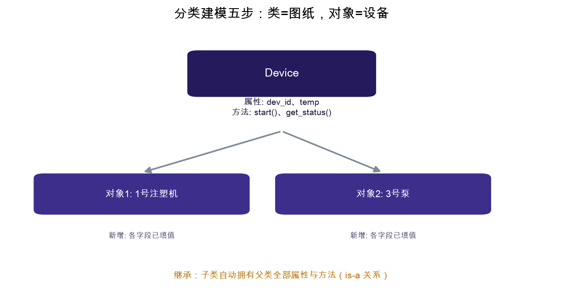
知识精讲 · 图解
VISUAL · B01
分类建模五步：一张图看懂
图优先：先看图再回头读代码
四个观察点
1
一张图纸可造多台设备（实例化）
2
属性=铭牌；方法=操作
3
追问：误区：跳过划分直接全量训练——评估自欺欺人
一句话：划分-训练-预测-评估-选型记录——顺序即纪律
何时用：从原始数据到可交差模型的标准动作
AI应用基础（48课时版） · V1 · W11-05
7 / 26

Slide 9
知识精讲 · 四要素
KNOWLEDGE B02
B02 分层划分
定义 → 场景 → 实例 → 误区：一次讲透
定义
使用场景
stratify=y保持类别比例一致——故障样本少时保命
原理：分层划分=按标签比例切：全集故障占10%，train/test各自也10%——随机切可能测试集全是正常样本，评估失真
故障率5%的数据随机切可能切成0%
怎么判断：不平衡数据（故障样本少）必须stratify=y——比例失守的测试集，指标没有意义
应用实例
扩展与误区
train_test_split(…, stratify=y, test_size=0.2)
逐行看：train_test_split(X,y,test_size=0.2,stratify=y,random_state=42) —— 检查：y_train.mean()≈y_test.mean…
样本几百以内必分层——否则测试集可能无故障样本
进阶：少样本类别用SMOTE过采样（只对训练集做！）；k折配StratifiedKFold——比例保持贯穿始终
AI应用基础（48课时版） · V1 · W11-05
8 / 26

Slide 10
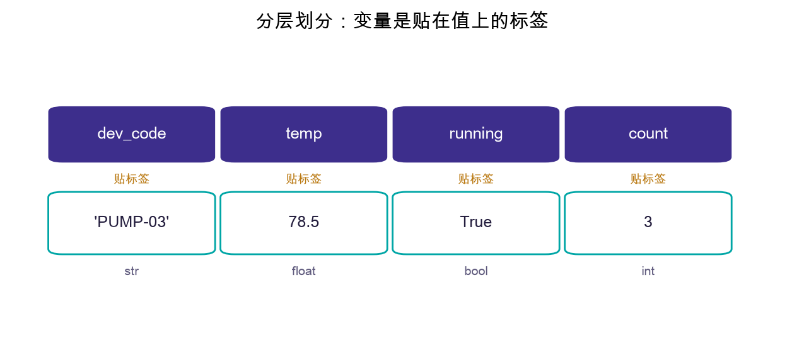
知识精讲 · 图解
VISUAL · B02
分层划分：一张图看懂
图优先：先看图再回头读代码
四个观察点
1
四个名字四个值：换值即换型（动态类型）
2
贴标签顺序任意，但先用必先贴
3
追问：样本几百以内必分层——否则测试集可能无故障样本
一句话：stratify=y保持类别比例一致——故障样本少时保命
何时用：故障率5%的数据随机切可能切成0%
AI应用基础（48课时版） · V1 · W11-05
9 / 26

Slide 11
知识精讲 · 四要素
KNOWLEDGE B03
B03 逻辑回归
定义 → 场景 → 实例 → 误区：一次讲透
定义
使用场景
线性打分过sigmoid出概率——透明可解释的基线
原理：逻辑回归=线性打分套Sigmoid压到0~1：z=w·x+b，p=1/(1+e^-z)——输出可读作'故障概率'，权重正负即风险方向
需要向质检解释'为什么判故障'的场景
怎么判断：要'每个特征贡献多少'的可解释场景（向老周汇报）：温度权重+0.8='温度升风险升'——白盒模型首选
应用实例
扩展与误区
model.predict_proba(X_test)[:,1] 出故障概率
逐行看：clf=LogisticRegression().fit(X,y); clf.predict_proba(x)[0][1] 出概率0.83=83%故障风险；coef_看权重方向——线性可分问…
概率≠结论——0.7的故障概率仍可能错，看阈值
进阶：标准化后再训练（系数量纲才可比）；L1正则顺带做特征筛选；概率校准CalibratedClassifierCV（进阶）
AI应用基础（48课时版） · V1 · W11-05
10 / 26

Slide 12
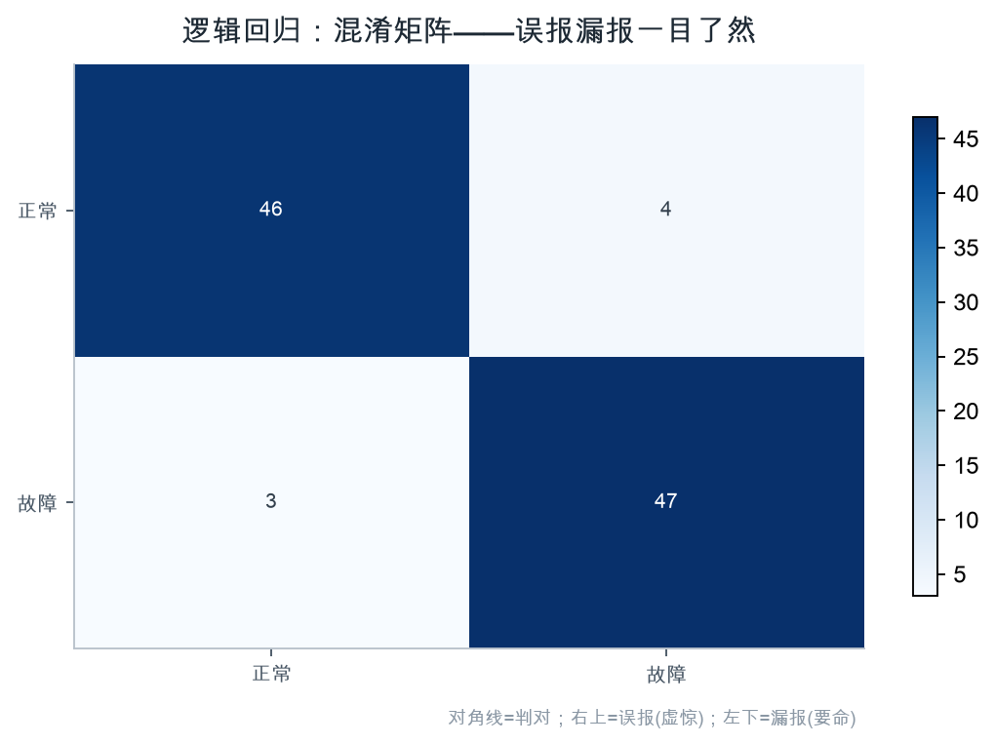
知识精讲 · 图解
VISUAL · B03
逻辑回归：一张图看懂
图优先：先看图再回头读代码
四个观察点
1
漏报(左下)在工业场景代价最高
2
F1 = 2PR/(P+R)：不均衡数据的公平分
3
追问：概率≠结论——0.7的故障概率仍可能错，看阈值
一句话：线性打分过sigmoid出概率——透明可解释的基线
何时用：需要向质检解释'为什么判故障'的场景
AI应用基础（48课时版） · V1 · W11-05
11 / 26

Slide 13
02
本章聚焦：分层划分 · 欠拟合/过拟合 · 误报漏报成本
技能实操 · 代码跑起来
01
双模型对比
from sklearn.linear_model imp…
02
混淆矩阵
from sklearn.metrics import c…
03
技能 · 能跑通LR与决策树双模型
能跑通LR与决策树双模型——应用：见工单starter与教师参考实现
04
技能 · 能计算并解读混淆矩阵与…
能计算并解读混淆矩阵与F1——应用：见工单starter与教师参考…
05
技能 · 能从业务代价角度选阈值
能从业务代价角度选阈值——应用：见工单starter与教师参考实现
本章产出：四要素详解页×5 · 图解页×3 · 可跟打代码页×2 · 工单与分层工单各1份
AI应用基础（48课时版） · V1 · W11-05

Slide 14
技能实操 · 可执行代码
CODE LAB
双模型对比
代码节选 · 依赖工单/starter 上下文（课堂跟打 starter 看完整运行）
代码节选
from sklearn.linear_model import LogisticRegression
from sklearn.tree import DecisionTreeClassifier
for m in [LogisticRegression(max_iter=1000), DecisionTreeClassifier(max_depth=5)]:
m.fit(X_tr, y_tr); print(type(m).__name__, m.score(X_te, y_te))
本段引用工单上下文变量（starter 已备好）——跟打 starter 后取消注释对应行即可复现。
AI应用基础（48课时版） · V1 · W11-05
13 / 26

Slide 15
技能实操 · 可执行代码
CODE LAB
混淆矩阵
代码节选 · 依赖工单/starter 上下文（课堂跟打 starter 看完整运行）
代码节选
from sklearn.metrics import confusion_matrix, f1_score
pred = m.predict(X_te)
print(confusion_matrix(y_te, pred), "F1=", f1_score(y_te, pred))
本段引用工单上下文变量（starter 已备好）——跟打 starter 后取消注释对应行即可复现。
AI应用基础（48课时版） · V1 · W11-05
14 / 26

Slide 16
避坑指南
DEBUG · 常见报错
报错翻译：程序'说'了什么
报错是程序在说话——先读最后一行，再往上找
报错/现象
为什么会这样
怎么修
F1为0且accuracy高
类别不平衡加全预测多数类
分层划分加class_weight
max_iter警告
逻辑回归未收敛
增大max_iter或标准化
树过深过拟合
训练1.0测试0.6
限制max_depth
① 读最后一行 报错类型+行号都在这
② 定位变量 NameError=没定义/拼错
③ 最小复现 注释一半再跑，二分找错
AI应用基础（48课时版） · V1 · W11-05
15 / 26

Slide 17
03
本章聚焦：分层划分 · 欠拟合/过拟合 · 误报漏报成本
工单实战 · 按单交付
01
交付清单
按工单步骤逐项打勾
02
及格/优秀线
D/C保底 · B/A冲刺
03
A/B/C/D分层
按当前水平选起点
本章产出：四要素详解页×3 · 图解页×3 · 可跟打代码页×2 · 工单与分层工单各1份
AI应用基础（48课时版） · V1 · W11-05

Slide 18
工单实战
WORK ORDER
工单 M2-1a · 传统分类：逻辑回归+决策树（上）：基础实现
按单交付：及格线保底，优秀线冲刺
交付清单
及格线 · D/C层
1
能跑通LR与决策树双模型——应用：见工单starter与教师参考实现
F1≥0.70且口径正确 / 选型有理由
2
能计算并解读混淆矩阵与F1——应用：见工单starter与教师参考实现
检查方式：运行+截图
3
能从业务代价角度选阈值——应用：见工单starter与教师参考实现
优秀线 · B/A层
4
能写选型决策记录——应用：见工单starter与教师参考实现
F1≥0.85 / 给出代价敏感阈值方案
验收清单（教师按此打分）
检查方式：运行+规范+答辩追问
程序运行无报错，输出与示例一致
截图含完整运行结果与文件名
提交物
代码文件+运行截图+工单决策记录（上传学习平台）
变量命名规范率达标（snake_case）
AI应用基础（48课时版） · V1 · W11-05
17 / 26

Slide 19
工单完成效果图 · 先看终点（本课目标预览）
DONE SHOT
工单完成效果图 · 完成后长这样
真实运行 · 参考实现——先看清'交付标准答案'，再动手写自己的
① 参考实现真实运行输出（本工单完成态）
=== 工单 M2-1a 传统分类：逻辑回归 vs 决策树 · 完成态 ===
数据: 300 条三态样本（正常/轴承磨损/叶轮堵塞）· 训练 225 / 测试 75
解A 逻辑回归: acc=0.707 macro-F1=0.701
混淆矩阵（行=真实 / 列=预测）
正常 轴承磨损 叶轮堵塞
正常 13 7 5
轴承磨损 5 19 1
叶轮堵塞 2 2 21
结论: 逻辑回归可解释强、决策树易读；漏报（把故障判为正常）是产线最贵的错误 → 决策矩阵权重给'召回率'。
② 关键自检点（对照工单逐项核对）
□ 代码从头跑到尾不报错（python xx.py 再跑一遍）
□ 指标达标：与工单及格线逐项对齐（准确率/F1/耗时）
③ 提交与达标（过程性证据）
达标线：D≥60 / C≥70 / B≥80 / A≥90 ｜ 提交：学号_姓名_工单号 + 运行截图 + 决策记录 + Git≥1次commit
复核：自检 → 互检 → 师查（三层质检）
AI应用基础（48课时版） · V1 · W11-05
18 / 26

Slide 20
本工单的工程化项目 · 第三种代码形态
DONE SHOT
本工单的工程化项目 · 第三种代码形态
真实运行 · 参考实现——先看清'交付标准答案'，再动手写自己的
① 项目位置与一键运行
工程化项目/m21a_classic_clf/
python run.py # 输出 output/report.txt + result.json
python -m pytest -q # 全量测试应全绿
② 目录结构（23 个文件）
config/rules.yaml 规则外置：改配置不改代码
src/classic_clf/ config · core · io_utils · report · pipeline
tests/ 正常 / 边界 / 异常三档
③ 国标与 TOGAF 落地
GB/T 9385 需求规格 / 15532 测试 / 8567 文档 / 8566 过程组
TOGAF 四域：业务 · 数据 · 应用 · 技术架构
docs/07 ADR-001 架构决策记录
AI应用基础（48课时版） · V1 · W11-05
19 / 26

Slide 21
工单完成效果图 · 课末对照
DONE SHOT
工单完成效果图 · 完成后长这样
真实运行 · 参考实现——先看清'交付标准答案'，再动手写自己的
① 参考实现真实运行输出（本工单完成态）
=== 工单 M2-1a 传统分类：逻辑回归 vs 决策树 · 完成态 ===
数据: 300 条三态样本（正常/轴承磨损/叶轮堵塞）· 训练 225 / 测试 75
解A 逻辑回归: acc=0.707 macro-F1=0.701
混淆矩阵（行=真实 / 列=预测）
正常 轴承磨损 叶轮堵塞
正常 13 7 5
轴承磨损 5 19 1
叶轮堵塞 2 2 21
结论: 逻辑回归可解释强、决策树易读；漏报（把故障判为正常）是产线最贵的错误 → 决策矩阵权重给'召回率'。
② 关键自检点（对照工单逐项核对）
□ 代码从头跑到尾不报错（python xx.py 再跑一遍）
□ 指标达标：与工单及格线逐项对齐（准确率/F1/耗时）
③ 提交与达标（过程性证据）
达标线：D≥60 / C≥70 / B≥80 / A≥90 ｜ 提交：学号_姓名_工单号 + 运行截图 + 决策记录 + Git≥1次commit
复核：自检 → 互检 → 师查（三层质检）
AI应用基础（48课时版） · V1 · W11-05
20 / 26

Slide 22
分层任务
A/B/C/D LAYERS
同一工单，四条爬梯
按当前水平选起点，D层保底人人可交付，A层给足挑战
A 层 · 挑战层
B 层 · 进阶层
C 层 · 基础层
D 层 · 保底层
类别不平衡攻防
代价敏感选型
双模型加F1
跑通LR基线
达标：F1≥0.85或方案论证充分
达标：给出阈值方案与理由
达标：F1≥0.70口径正确
达标：基线accuracy输出
· class_weight均衡
· 误报漏报成本假设
· 加决策树
· train_test_split
· 对比采样法
· 调阈值比F1
· 混淆矩阵
· fit+predict
· 报告权衡
· 选型记录
· 算F1对比
· 打印accuracy
卡壳>10分钟→降B层，先拿过程分
完成C层后冲刺：先跑通再优化
照示例改参数，跑通即得分
逐行跟打示例，跑通就是胜利
AI应用基础（48课时版） · V1 · W11-05
21 / 26

Slide 23
方案决策
DECISION MATRIX
传统分类：逻辑回归+决策树：备选方案决策矩阵
工程不是选最好的，是选当前约束下最划算的
备选方案
可行性
达标概率
工时
结论
方案A：按工单主线（starter起步）
高
高
适中
推荐主干
方案B：自选技术路线
中
中
多
A层可选
方案C：直接改现成项目
低（无过程分）
低
少
不建议
决策纪律：组内打分3分钟，结论与理由写入工单决策记录
AI应用基础（48课时版） · V1 · W11-05
22 / 26

Slide 24
课堂检查
CHECK · 当堂验收
做完不算完，验过才算数
教师抽查 + 同桌互查 + 运行截图三选二
检查点 1
当堂评分构成
W6课前测①：本课工单M2-1a的及格线是什么？（答：F1≥0.70且口径正确）
运行通过 40%
提示：答案都在本节'四要素详解'页——翻回去指给同桌看
规范与注释 20%
检查点 2
决策记录 20%
W6课前测②：'分层train/test'用一句话说说你的理解
互查反馈 20%
提示：答案都在本节'四要素详解'页——翻回去指给同桌看
未过怎么办：当堂改→教师复核→记录到错题本
及格线：F1≥0.70且口径正确 / 选型有理由
优秀线：F1≥0.85 / 给出代价敏感阈值方案
AI应用基础（48课时版） · V1 · W11-05
23 / 26

Slide 25

本课小结
SUMMARY
一张图带走本课
讲给自己听一遍，才算真的学会
三句话总结
1
分类建模五步：划分-训练-预测-评估-选型记录——顺序即纪律
2
分层划分：stratify=y保持类别比例一致——故障样…
3
逻辑回归：线性打分过sigmoid出概率——透明可解释的…
下一步行动
①工单M2-1a收尾跑绿并上传 ②错题本记1条 ③预习微课+导学单
AI应用基础（48课时版） · V1 · W11-05
24 / 26

Slide 26
课后与预告
NEXT & HOMEWORK
下课之后，上课之前
作业当堂布置当堂记：写进工单本，别靠脑子
今日作业
下次课
1
工单M2-1a
传统分类：逻辑回归+决策
为什么接下来学它
林工下了军令状：'F1再提3个点，调参不许超过两小时。'网格搜索、早停、特征筛选全用上——工单M2-2：XGBoost调优，在收益与工时之间做工程权衡。
提交物：学号_姓名_W11.py + 运行截图（含文件名）+ 工单决策记录
预习动作：微课视频 + 导学单先行；带着一个问题上考场。
工具链：PyCharm CE（主编辑器） · Jupyter（实训） · Git/GitHub（每周提交） · conda环境
报错了？先查《报错翻译对照表》，再看微课'排错三步法'。
AI应用基础（48课时版） · V1 · W11-05
25 / 26

Slide 27
感谢垂听 · 动手出真知
把今天的工单跑绿，就是给下周的自己铺路。
课后三件事
1. 工单M2-1a跑绿并上传学习平台
2. 错题本记1条今天踩的坑
3. 预习微课+导学单
下次课 → 传统分类：逻辑回归+决策
AI应用基础（48课时版） · V1 · W11-05

Slide 28
本任务六步法导航
六步法：资讯 → 计划 → 决策 → 实施 → 检查 → 评估
本讲对应工单：《AI应用基础48课时版》分层任务工单
课堂产出：工单第六节实施记录须当堂填写，含操作前安全打勾与学生本人签字。
课后交付：班组长／操作员／教师三方联签后交回，缺签视为未交付。

Slide 29
本讲与岗位任务单的衔接
本讲在工作过程系统化课程中承担的任务环节：任务实施
考核对齐：过程性成绩取自本讲工单第六节各模块得分合计（满分 100）。
达标线：综合成绩≥60 分，且无安全红线一票否决记录
无效工单判定：未打安全勾、无本人签字、无三方联签。

